Slide 1
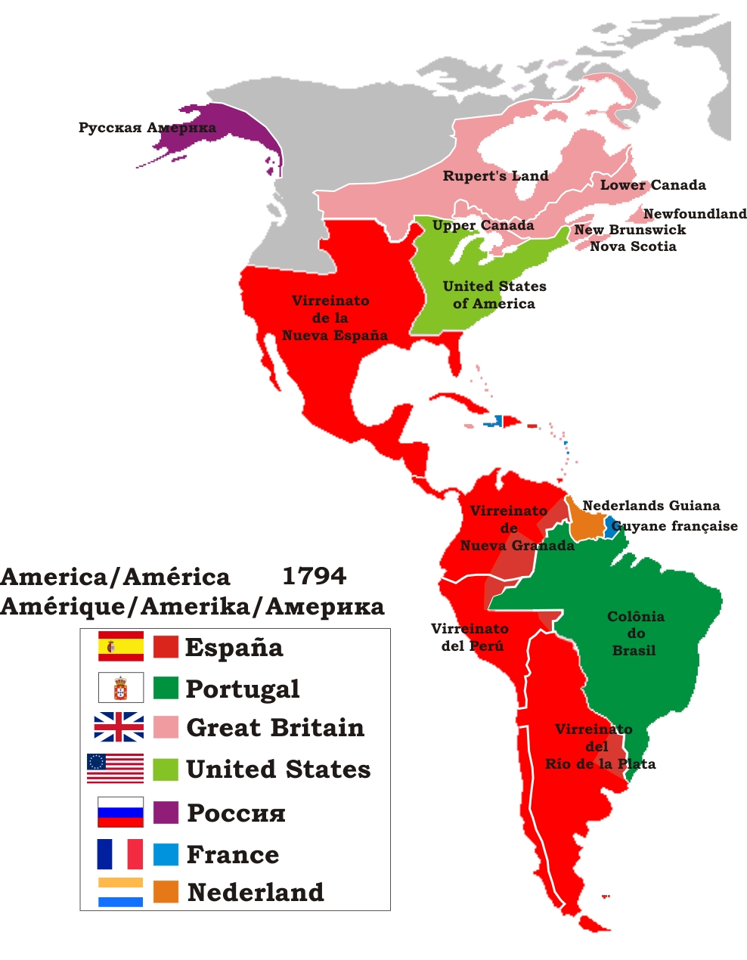

Slide 2
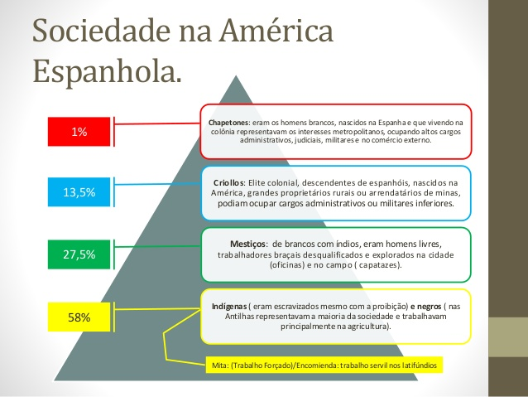
Administração publica e social na América Espanhola
Vice Reinados
Capitanias
Audiência – medida de julgamento baseada no direito regional
Cabildos – corporação municipal
Criollos

Slide 3
Práticas coloniais
Adelantados
Hacienda
Eram os espanhóis registrados pela coroa espanhola que recebiam um documento (capitulações) autorizando a exploração nos novos territórios
Eram local destinadas a pecuária bovina

Slide 4
Formas de trabalho
Mita
Encomienda
Sistema que impunha o trabalho forçado em troca de um pequeno salário pelo serviço
Trabalho forçado, onde a troca pela força de trabalho o índio era entregue a um encomendero que seria responsável pela catequização desse indígena

Slide 5
Povos da colônia espanhola
Criollos
Chapetones
Mestiços
Eram descendentes de espanhóis e tinham um lugar confortável dentro da administração das colônias, diferente da colônia portuguesa, onde criolo tem outra conotação, na colônia espanhola esse nome era usado para designar outra classe.
Esses eram espanhóis que chegavam da metrópole na colônia e ocupavam o cargo de Vice-Rei. Durante todo o período da história da colônia espanhola, esse grupo entrou em conflito de interesses com os criollos.
Os mestiços eram filhos de indígenas e espanhóis, eram bem aceitos pela sociedade colonial, pois tinham contato com uma educação metropolitana e uma cultura europeizada. Futuramente esse termo acaba entrando em contradição, pois os vários casamentos entre brancos, índios e negros acabavam resultando em filhos que não se encaixavam no termo.

Slide 6
Cargos na colônia
Vice – Rei
Era o mais alto titulo na colônia, possuíam autonomia máxima nas colônias, em geral era um nobre indicado pelo rei da Espanha
Capitão Geral
Esses eram os líderes das capitanias, essas que eram territórios menores que os vices reinados
Governadores
Eram uma auxiliares dos vice – reis e dos capitães gerais
Eram conselheiros que trabalhavam na administração colonial, geralmente eram nomeados os grandes fazendeiros para essa função
Cabildo

Slide 7
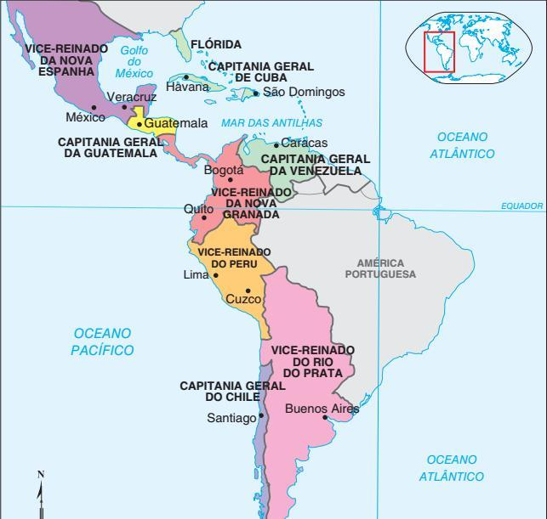

Slide 8
COLONIZAÇÃO INGLESA
América inglesa

Slide 9
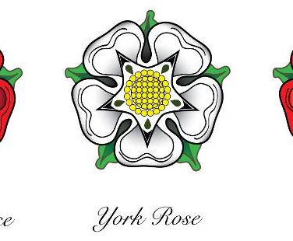
Conflito inglês
Guerra dos 100 anos
Guerra das Rosas
Reformas Religiosas
Guerra civil Inglesa

Slide 10
A COLONIZAÇÃO
A colonização inglesa começa tardiamente quando se comparada com a colonização portuguesa e espanhola
Colonização inglesa vai ser empreendido pela iniciativa privada
      Companhia de Plymouth – Parte Sul
      Companhia de Londres – Parte norte
Além de atrair um excedente populacional a colônia chamava também atenção pela liberdade que a novas terras inspiravam
Por não terem encontrado ouro, os colonos investiram no plantio de tabaco – começam as atividades escravistas no sul
Quem era enviado para a colônia?
  Camponeses endividados
  Criminosos
  Órfãos
  Calvinista

Slide 11
Desenvolvimento da colônia
Primeiras expedições
  Expedição John Cabot
  Atuação de Corsários
  Fundação de Walter Raleigh - O mistério de Roanoke – Um grupo formado por 91 homens, 17 mulheres e nove crianças chegaram a ilha de Roanoke em 1587
O inicio da colonização se desenvolveu com a ajuda da servidão temporária
O sentimento de autonomia criado na colônia proporcionara um modelo de administração politica chamado de self – government (autogoverno)
A liderança dessas colônias ficavam a cargo dos governadores, esses que muitas vezes eram nomeados pela coroa mas representavam uma elite local

Slide 12
Conflito norte-americano
Colônias do Norte
Colônias do Sul
Agricultura de policultura
Agricultura familiar
Mão de obra livre
Clima temperado
Desenvolvimento de manufatura
Comércio triangular
Mão de obra escrava
Sistema de plantation (tabaco e algodão)
Clima tropical
Mercado externo

Slide 13
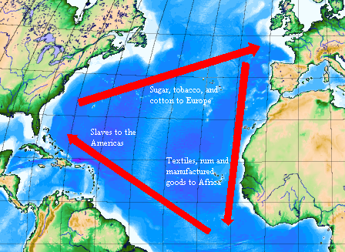

Slide 14
A conquista colonial inglesa resultou no estabelecimento de três áreas com características diversas na América do Norte. Com relação às chamadas “colônias do sul” é correto afirmar que:
a) baseava-se, sobretudo, na economia familiar e desenvolveu uma ampla rede de relações comerciais com as novas colônias do Norte e com o Caribe.
b) baseava-se numa forma de servidão temporária que submetia os colonos pobres a um conjunto de obrigações em relação aos grandes proprietários de terras.
c) baseava-se numa economia escravista voltada principalmente para o mercado externo de produtos, como o tabaco e o algodão.
d) consolidou-se como o primeiro grande polo industrial da América com a transferência de diversos produtores de tecidos vindos da região de Manchester.
e) caracterizou-se pelo emprego de mão de obra assalariada e pela presença da grande propriedade agrícola monocultora.

Slide 15
Colônias norte-americanas
Colônias do Norte
Colônias do Centro
Colônias do Sul
Se desenvolveu pela pesca local e atividade familiar, se opôs fortemente contra as colônias sulistas.
Foi uma área que que ganhou grande incentivo ocupacional, principalmente pelos holandeses
Se baseava em uma economia agrícola e em uma politica aristocrática escravista

Slide 16
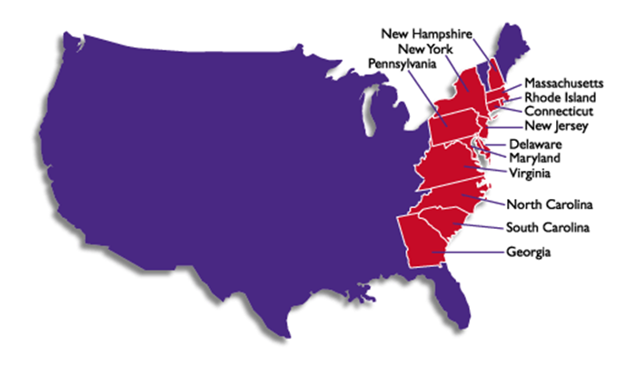

Slide 17
Qual a importância dos pais fundadores na história dos estados unidos?
Os pais fundadores foram os lideres que em 1776 assinaram a independência dos Estados Unidos e reivindicaram o direito das treze colônias existir como nação

Slide 18
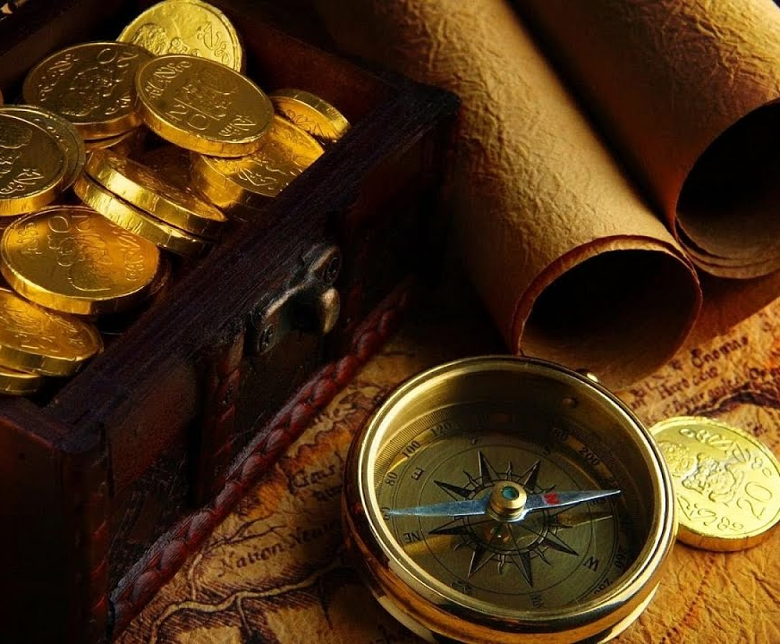
MERCANTILISMO

